Slide 1



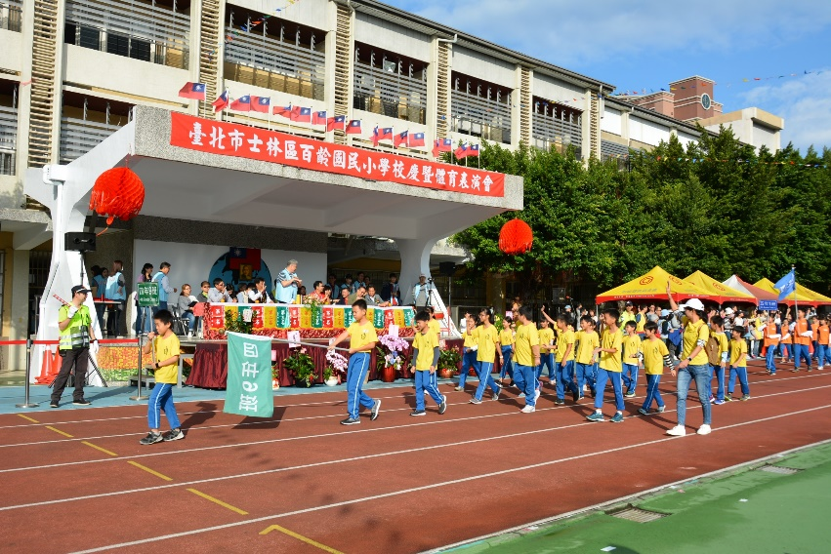
進場有精神

Slide 2


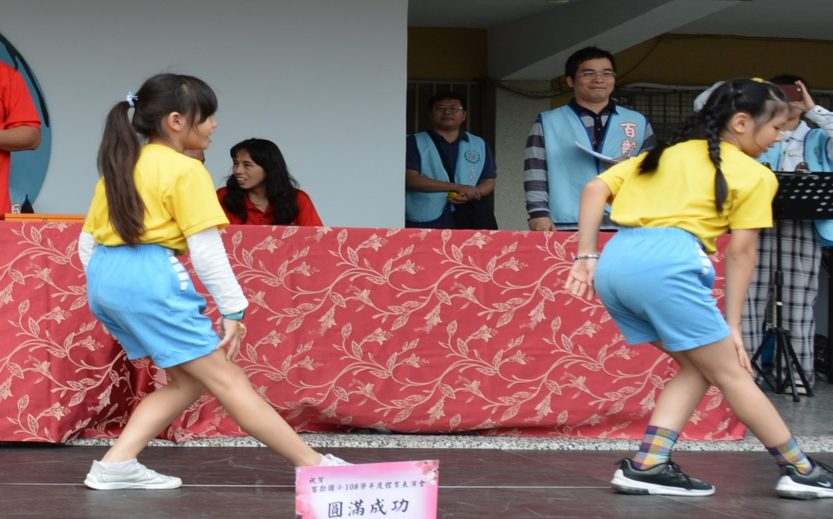
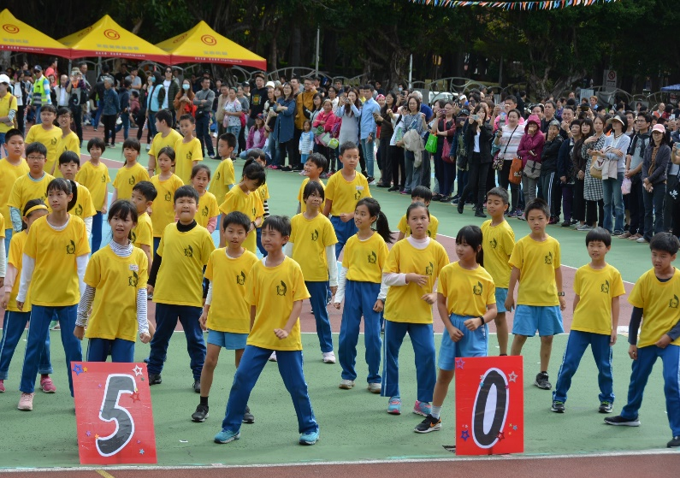
表演好棒棒

Slide 3
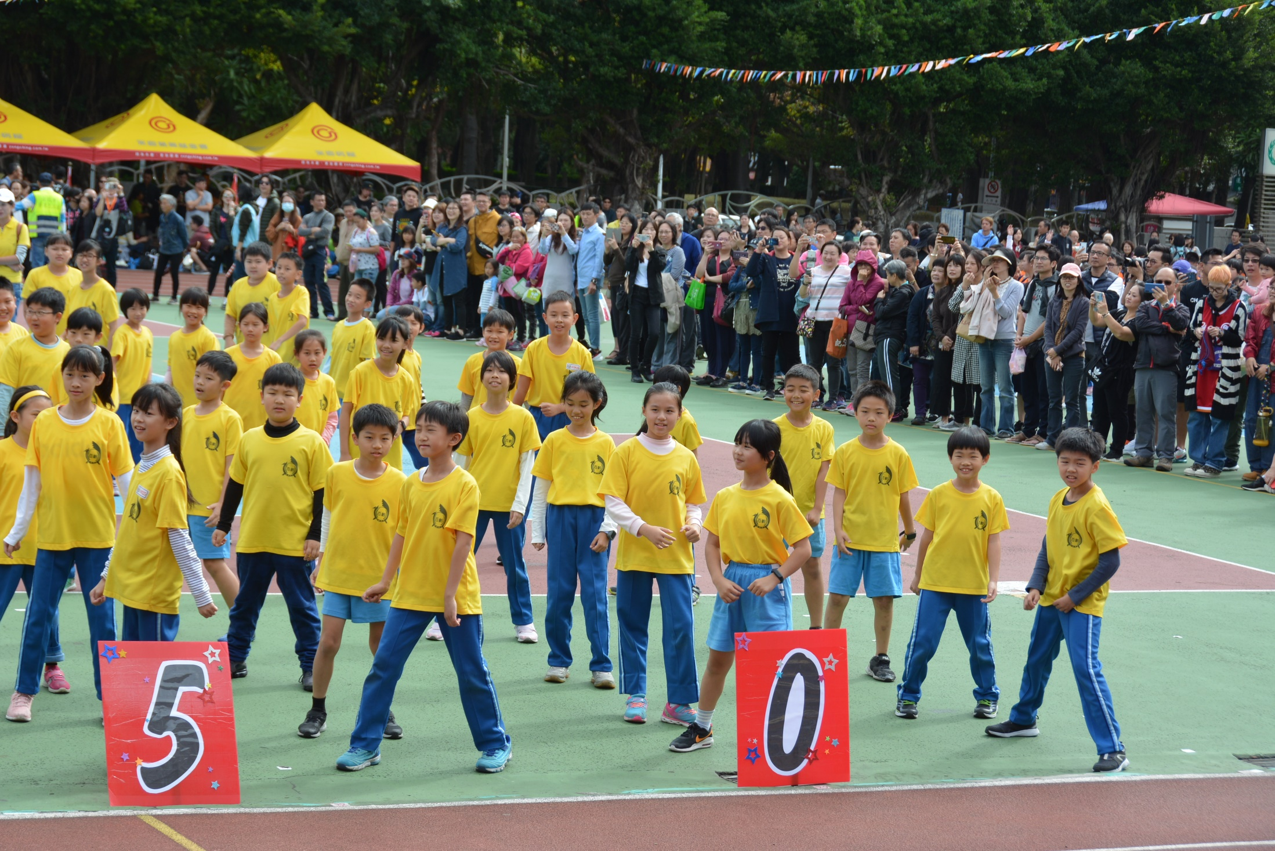


演出超精彩
409好帥
蜜大腿
甩肩舞

Slide 4

THE END

